Slide 1

Comparaison de protéines – INFO-H304
Hossein JAÏDI - Hossein.Jaidi@ulb.ac.be
Oskar RADERMECKER - Oskar.Radermecker@ulb.ac.be
Hamza NOUGBA - Hamza.Nougba@ulb.ac.be

Slide 2
Structure du programme
Database (pin, phr, psq)
query
Blosum
Main
Database
Query
Matrix
LoadingBar
entrée
Lecture des fichiers
Traitement des informations
Algorithme
sortie
Notes:
- main : algo principal + main classique + optimisation
- database : decodage des bases de données : binaire --> RAM
- matrix : on importe la blosum et on la met dans la ram (tableau)
- query : on importe la protéine a comparer
→ légèrement inspiré du swipe
→ LoadingBar pas présente dans le programme optimisé

Slide 3
Fonctionnement de groupe
Réunion 1x par semaine avec mise en commun
Dropbox commune
Hossein
Algorithme Principal
Classe « Matrix »
Hamza
Multithreading
Décodage et traitement du fichier .pin
Oskar
Décodage et traitement fichier .psq et .phr
Classe « Query »

Slide 4
Décodage et traitement fichier .psq et .phr
.phr : Contient les descriptions des protéines de la base de données
.psq : Contient les séquences des protéines de la base de données
Renvoi unique ou groupé
Notes:
phr : toute la base de données : description.
psq : toutes les séquences.
pin : info générales sur la base de données.
Fonctions renvoient une seule description et une seule séquence au lieu d’un tableau avec tous les résultats.
Phr et Psq plus faciles a décoder mais utilisation des offsets présents dans le Pin → considérés comme trouvés lors du codage.

Slide 5
Décodage et traitement du fichier .pin
Stockage des emplacements de chaque information relative à la base de données dans un tableau
Lecture des informations:
Convertir les bytes en entier
Différence entre les ordinateurs pour le nombre de séquences

Slide 6
Classe « Query »
Traitement de l’information contenue dans le .fasta
class query{
private:
Char* text;
public:
query();
query(char* buffer);
/*getters et setters*/
void setText(char* buffer);
char* getText();
/*fonctions*/
short separation(); /*indique l'indice de la chaine de caractère où la description et la séquence sont séparés*/
string getDescription(short longueur); /*renvoie la description de la séquence (header)*/
int getLength(short separation); /*Renvoie la longueur de la séquence.*/
char* getSequence(short begin_sequence,int length); /*renvoie la séquence de la protéine*/
};
Notes:
Utilisé quand on traite le .fasta dans le main.
A partir du fichier .fasta, on va lire et stocker dans la fonction dans le buffer créé dans la fonction main. L’information va ensuite être traitée par les fonctions de la classe query :
Une fonction va extraire la séquence avec getSequence
Une fonction va extraire la description avec getDescription

Slide 7
Classe « Matrix »
Traitement de l’information contenue dans le fichier de scores
Importation sous forme de matrice 1D → gain de vitesse

Slide 8
Algorithme Principal
Basé sur l’algorithme de Smith et Waterman
Amélioré avec Rognes
Optimisation: mémoire, threads, cf. suite

Slide 9
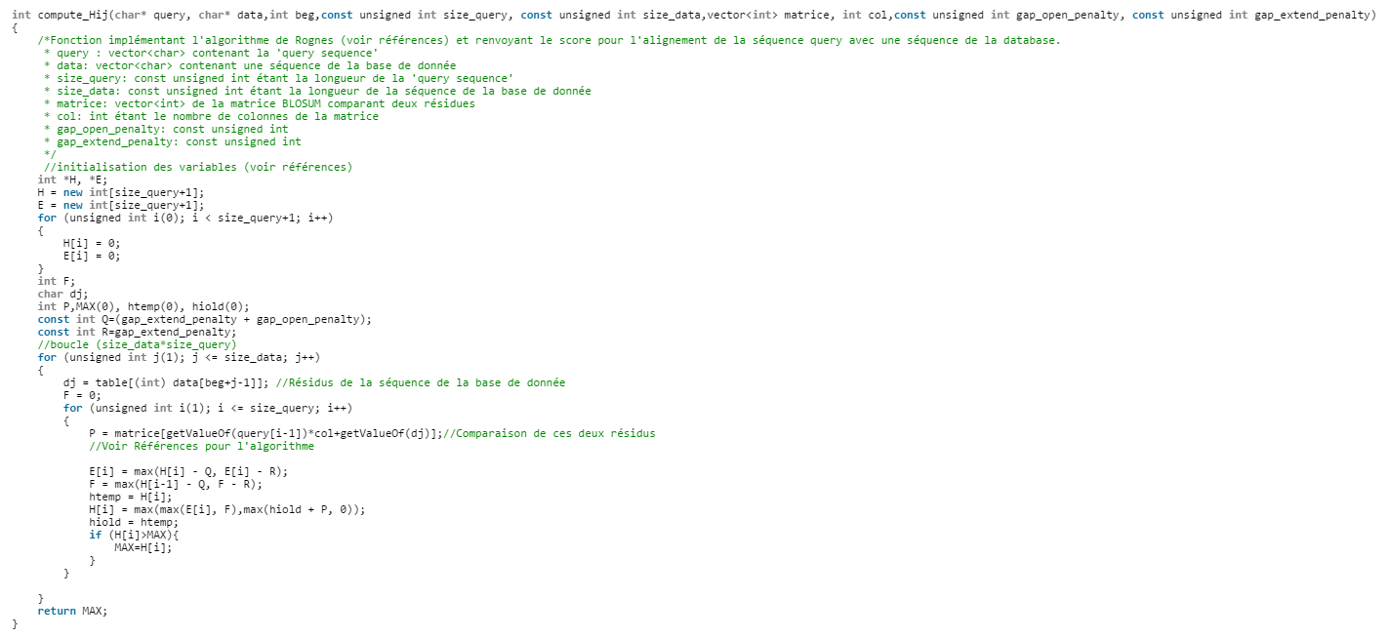
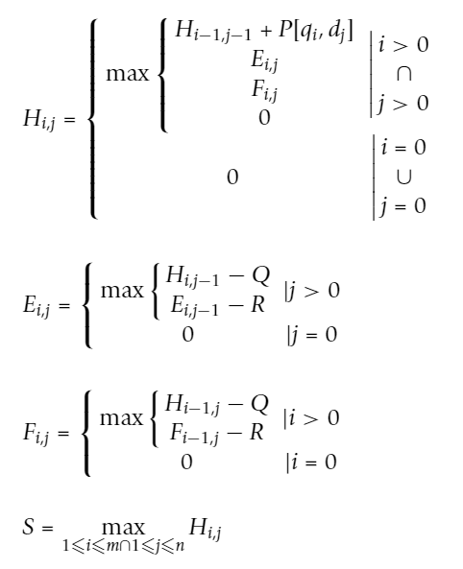
Algorithme Principal (Suite)
Implémentation
Notes:
Séquence cherchée : taille m et contient les résidus q_i
Séquence de la base de données: taille n et contient les résidus d_i
H_(i,j) : Matrice de score pour l’alignement des préfixes s’arrêtant aux indices i et j.
E_(i,j) : Matrice de score d’alignement des mêmes préfixes mais se terminant par un gap pour la query séquence.
F_(i,j) : Matrice de score d’alignement des mêmes préfixes mais se terminant par un gap pour la database séquence.
Q : Gap open + extension penalty.
R : Gap extension penalty.
S : Score optimal à l’instant de l’indice i et j.

Slide 10
Optimisation
Réduction des matrices H,E à des matrices colonnes
Réduction de F à un scalaire

Slide 11
Multithreading
Utilisation partielle et directe de la base de données (.psq) pour le multithreading:
Utilisation directe de la base de données stockée dans la mémoire tampon sous forme de char* et non de n vector <char> où n = nombre de séquences.
Utilisation partielle de la base de données par un thread afin d’éviter les conflits.
Temps de calcul divisé par 5 pour 8 threads sur un processeur à 8 coeurs.

Slide 12
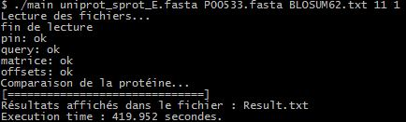
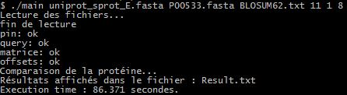
Comparaison entre les deux versions
Version non-optimisée
Version optimisée
Temps de calcul divisé par 5

Slide 13
Des questions ?

